Slide 1
Proiect Tehnologia informatiei si comunicarii
By Ignat Roxana
Clasa a IX-a G

Slide 2
Memoria RAM (Random Access Memory)

Slide 3
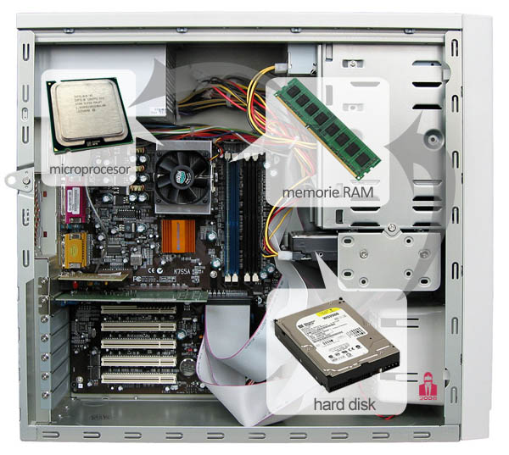
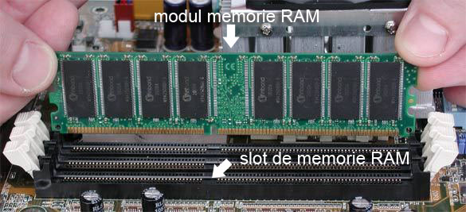
Unde se gaseste?

Slide 4
Ce este?
Memoria RAM (random acces memory) este o memorie volatilă. În ea se încarcă sistemul de operare şi programele folosite in timpul unei sesiuni de lucru. Această memorie poate fi scrisă cât şi citită.
Există două tipuri principale de RAM:
memorie statică, Static RAM (SRAM)
memorie dinamică, Dynamic RAM (DRAM)

Slide 5
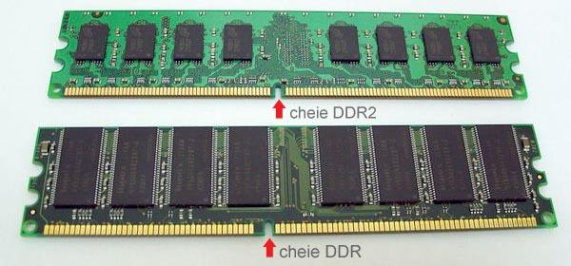
Memoria dinamică (DRAM)
necesită rescrierea periodică permanentă, la fiecare câteva fracțiuni de secundă, informațiile fiind pierdute
este utilizata ca memorie de lucru
tipuri : -Double Data Rate Static Dynamic RAM (DDR SDRAM)
-DDR2 SDRAM

Slide 6
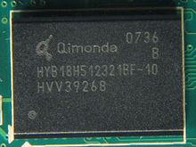
exista variante DRAM optimizate drept memorie video
ex. Video RAM (VRAM), Windows RAM (WRAM), Synchronous Graphics RAM (SGRAM), GDDR3
GDDR3

Slide 7
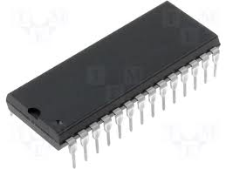
Memoria statică (SRAM)
păstrează datele pentru o perioadă de timp nelimitată, până în momentul în care ea este rescrisă
memorie intermediara/cache
avantaj: utilitate crescuta (modul bun de lucrare si viteaza mare)
dezavantaj: mai scumpa decat DRAM

